Slide 1
Esto va en la 1er imagen de Carrusel
Curso Autoestima: «Muñeca Fea» Novela Romántica 1ª Temporada Para la pequeña que vive en casa o en tu corazón.
Curso Proyecto De Vida: «Apuéstate Tú» Novela De Acción ¿que es lo peor que te puede pasar? Que sigas igual...
Próximamente: Ama de Casa (+) dinero = Milagros Próximamente: Taller conviviendo con gente Difícil ¿Yo contra todos o Todos contra mi?
Fondo Completamente Negro Brillante y las letras en Blanco, que se vea espectacular

Slide 2

Esto va en la 2a imagen de Carrusel
Contabilidad A B C :
Elimina tus frustraciones, Contabilidad básica.
Fondo Completamente Rojo Mate las letras en Blanco, con sombreado Negro, la Imagen también toda Rojo y las líneas del dibujo en Blanco por favor, que las manzanas sean sólo linea dibujadas, osea q se vea el fondo rojo de la pantalla

Slide 3

Proyecto Instituto Empresarial Castillos de Piedra. Grupo de Profesionistas sirviendo a Jóvenes para pulir al Empresario que anhelan. Moralizando, de ególatras a humanitarios.
Esto va en la 3a imagen de Carrusel
Fondo como pared de piedras blancas y las letras en Naranja Chingonas.

Slide 4
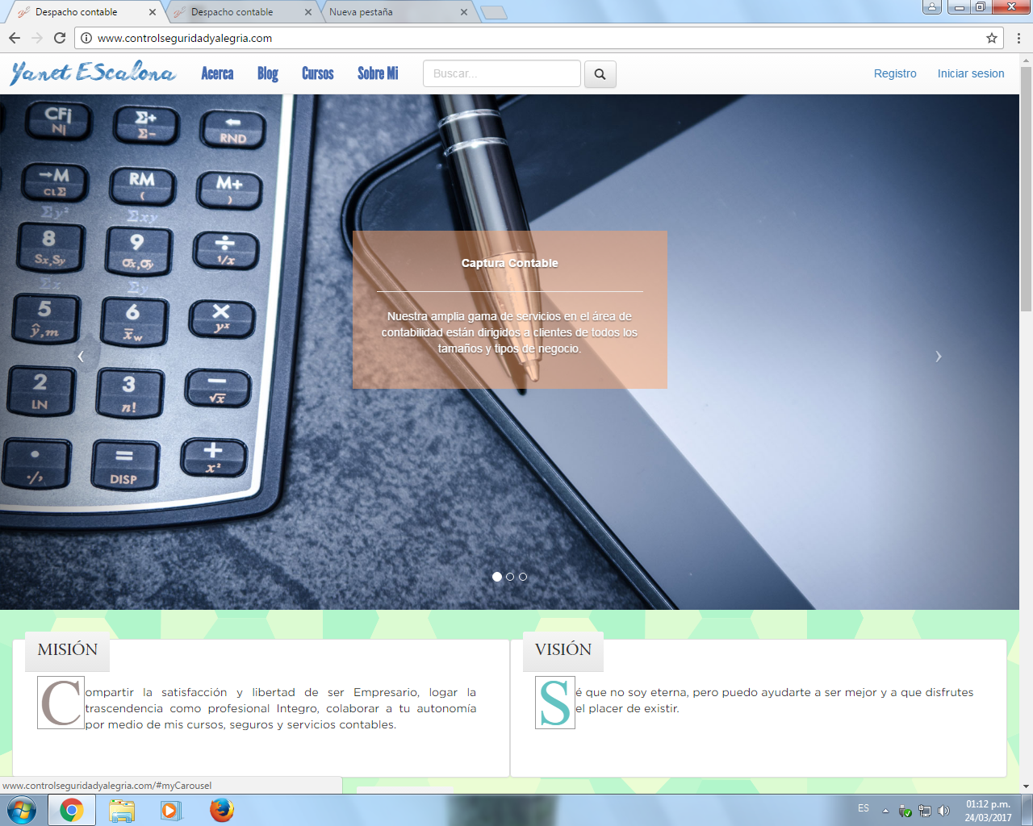
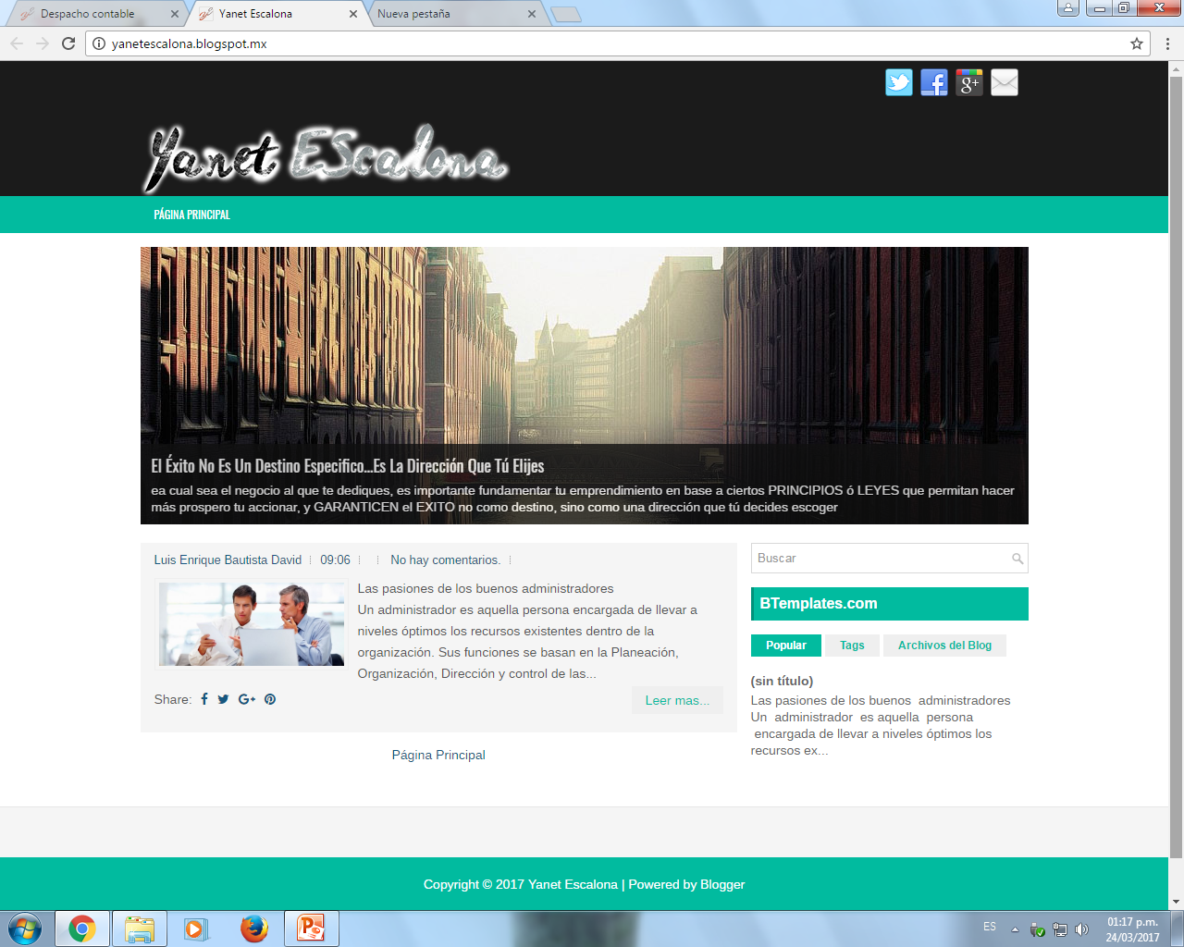
Sabes me gustó muchísimo el Estilo del Blog, y me gustaría que la página fuera así
Fondo negro y las letras en Blanco y el logo de Yanet EScalona con ese contorno se ve genial
Las Imágenes y los textos de las imágenes por favor
que sean lo de las diapositivas 1, 2 y 3 de esta misma diapositiva

Slide 5
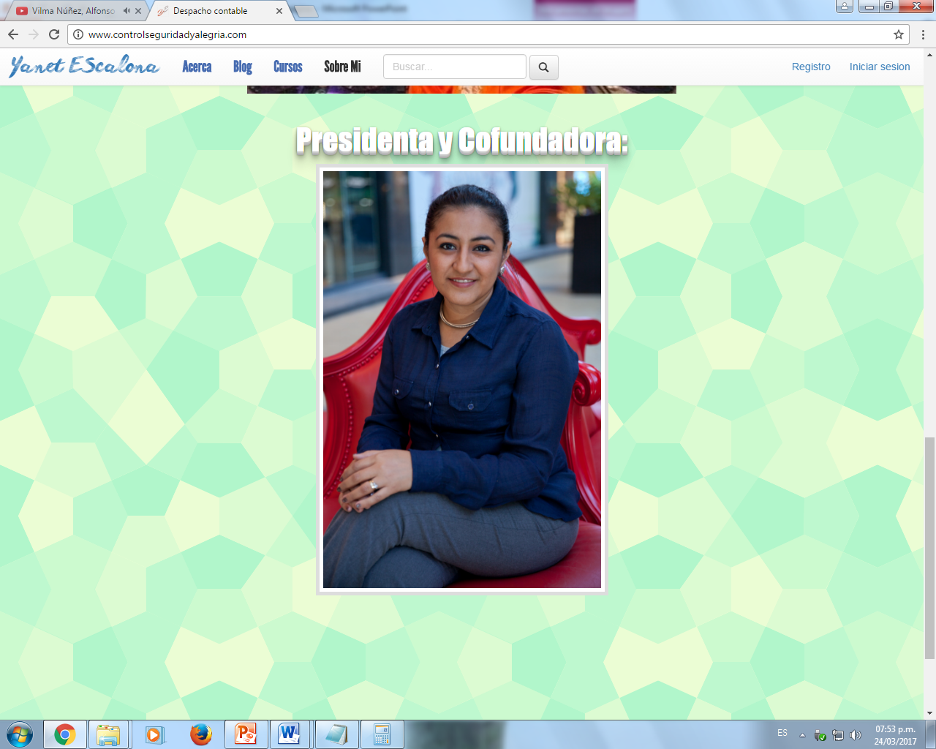
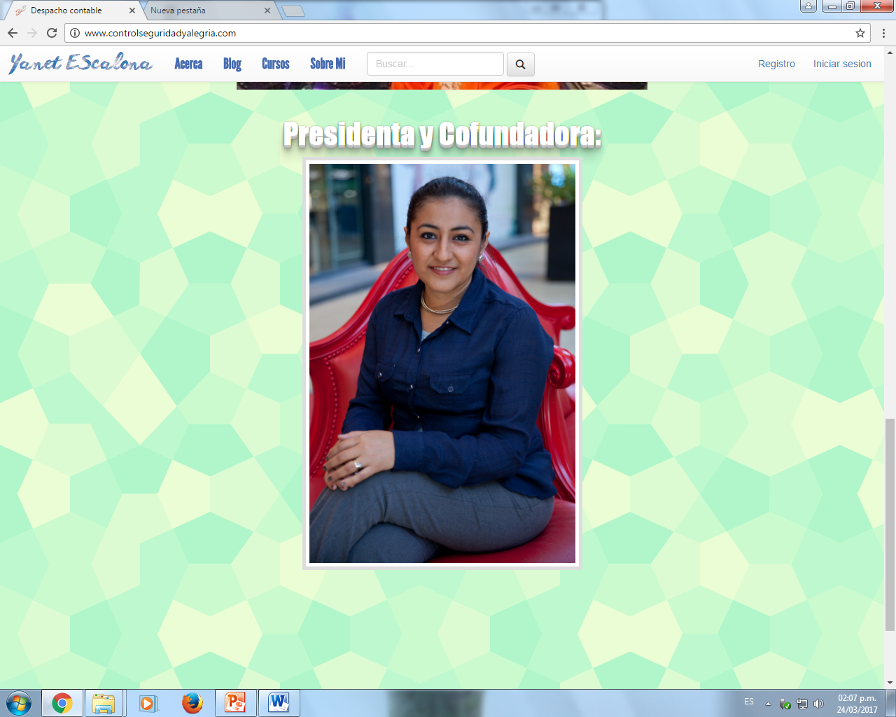
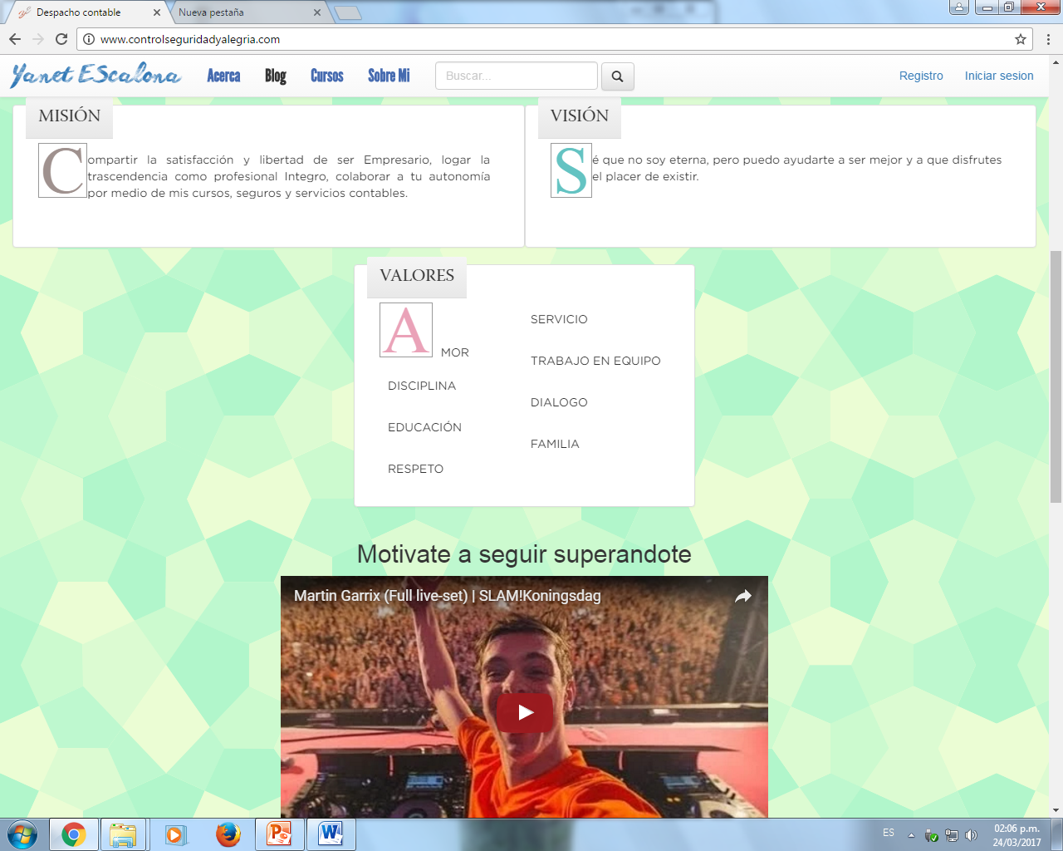
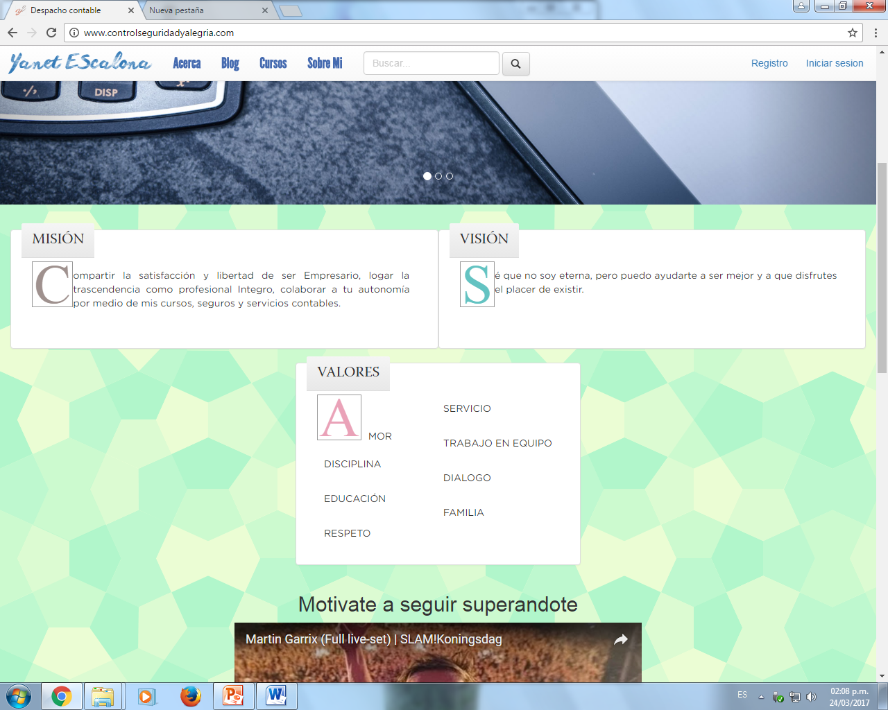
El fondo verde me gusta mucho ☺
¿Crees que «tomando caminos diferentes volverán a encontrarse y continuar la Historia»?
Es verdad si, solo si el encuentro es en un recuerdo.
Misión y Visión

Slide 6
El fondo verde me gusta mucho ☺
Misión y Visión
¿piensas que «tomando caminos diferentes volverán a encontrarse y continuar la Historia»?
Es verdad si, solo si el encuentro es en un recuerdo.
Este link enlaza para loguearse
Deja tu correo hay algo especial para ti

Slide 7
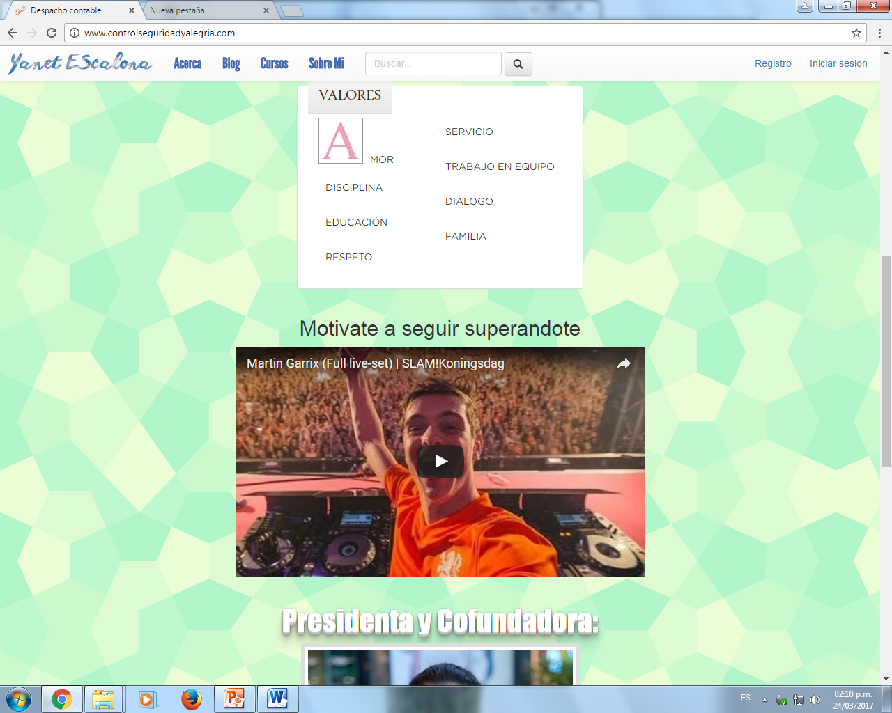
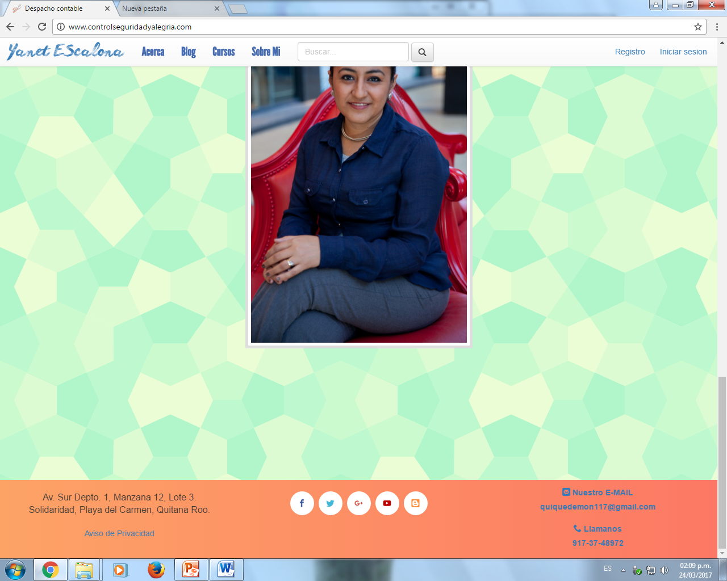
El video será al final, este sábado lo aré

Slide 8

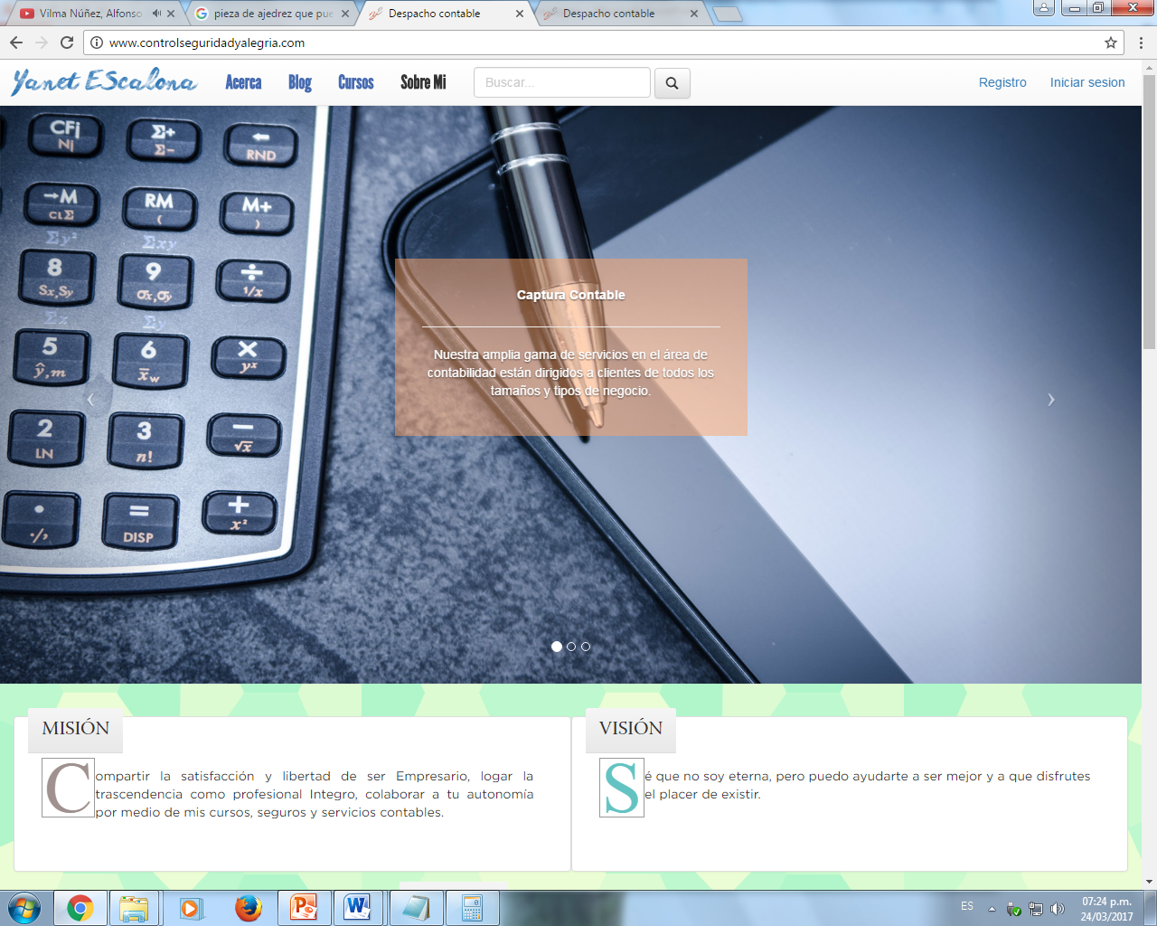
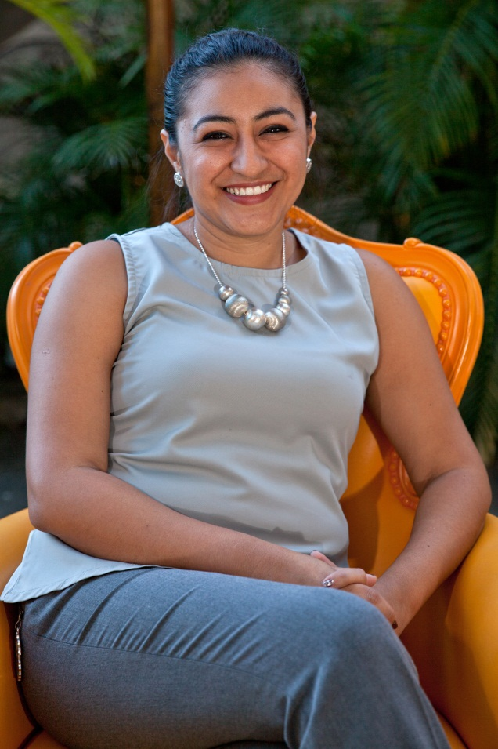
Un poco de mi
En lugar de Acerca iría «un poco de mi»
¿Que harás cuando te des cuenta que esta vida no es un ensayo general?
He vivido en Movimientos Altruistas para Familias y ahora para Jóvenes, por más de 6 años, en el cual he aprendido como las familias logran vencer graves situaciones en las que el Dinero no es lo más Importante, sino el Amor, la Salud, el ambiente, el planeta, un Hogar. Y ESO ES ADMIRABLE.
Así es, estoy aquí para compartirte enseñanza Empresarial y Sentimental.
¿Y que tiene que ver una Empresa con los Sentimientos?
Pues mucho, he aprendido a base prueba y error sobre la aventurar Amor-Dinero, y se necesita tener una base firme como las grandes Empresas que viven muchos años, esa base es «contar con el apoyo Moral de la Familia», y la Fidelidad de entregar todo en tu proyecto, aunque en ocasiones tu proyecto no te sea Fiel.
Quero compartirte que he trabajado en Instituciones Bancarias, donde aprendí que las personas no razonan lo suficiente al obtener una deuda, lo Importante es cubrir una Necesidad «urgente», y al Cubrir ese momento solo se prolonga la Angustia, unos meses y después la angustia regresa y continúa por un tiempo mayor, entonces el dinero se vuelve lo más Importante, Y EN OCACIONES ACABA POR DESTRUIR LAS FAMILIAS.
Gracias a la Oportunidad que tuve de Trabajar en un Despacho de uno de los mejores Contadores, aprendí a ser organizada, hablar en público, desarrollar temas y presentarlos, mi crecimiento fue Integral y entendí después de antiguas crisis Financieras y Personales o como dicen «vivir en la carrera de la rata» que yo podía cambiar el panorama de mi Vida y quiero contribuir a tu desarrollo integral ahora que estás Joven o no tan joven, con pasos firmes y acciones concretas en cada paso, no solo darte una lista de sugerencias y «ánimo mucha suerte» quédate sólo tú y tus buenas intenciones sin hacer absolutamente Nada.
Lo que quiero es compartir algunos conocimientos para mejorar en gran manera tu Situación, ya que todo está ligado, trabajo-dinero-familia-amor-salud-fe-sociedad, en esta página encontrarás 3 temas particulares, uno enfocado a tu meta, otro es enfocado a las finanzas personales y uno más, para tu Autoestima.
La tecnología me a permitido llegar a ti, Gracias por tomarte el Tiempo tan valioso para leerme.
Quieres ser parte del Reto, ir a cazar tus sueños Empresariales, o personales.
Da lo mejor de ti, y lo mejor vendrá (Madre Teresa)
Que triunfes con tus retos.

Slide 9
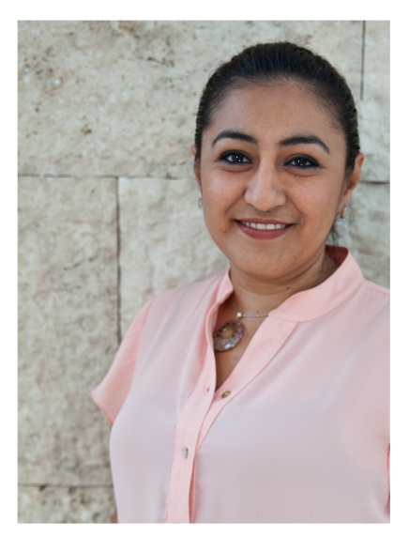
Tu ayudaras a:
En lugar de Sobre mi iría «Tu ayudarás a» y de fondo poner algo parecido a pared de piedras
Construir el Instituto Empresarial «Castillos de Piedra».
Trabajaremos un Grupo de Profesionistas sirviendo a Jóvenes para pulir al Empresario que anhelan. Moralizando, de ególatras a humanitarios.
¿Por qué?
Porque los tiempos cambian, las Empresas cambian, los Empleados Cambian y ahora, los líderes se mejoran.
¿Cual es el fin?
El fin es hacer un nueva cambio en la historia, el trabajo es mucho pero el esfuerzo no será en vano.
Tú ayudas a logar este sueño, al comprar alguno de los cursos que tenemos para ti, una parte se asigna a este proyecto.
Gracias por darme tu valioso tiempo y leerme, Que triunfes con tus retos.
"Recuerda que cuando abandones esta tierra, no podrás llevarte contigo nada de lo que has recibido, sólo lo que has dado." S.Fco. de Asís
SUERTE ES CUANDO LA PREPARACIÓN Y LA OPORTUNIDAD SE ENCUENTRAN Y FUSIONAN (voltaire)

Slide 10
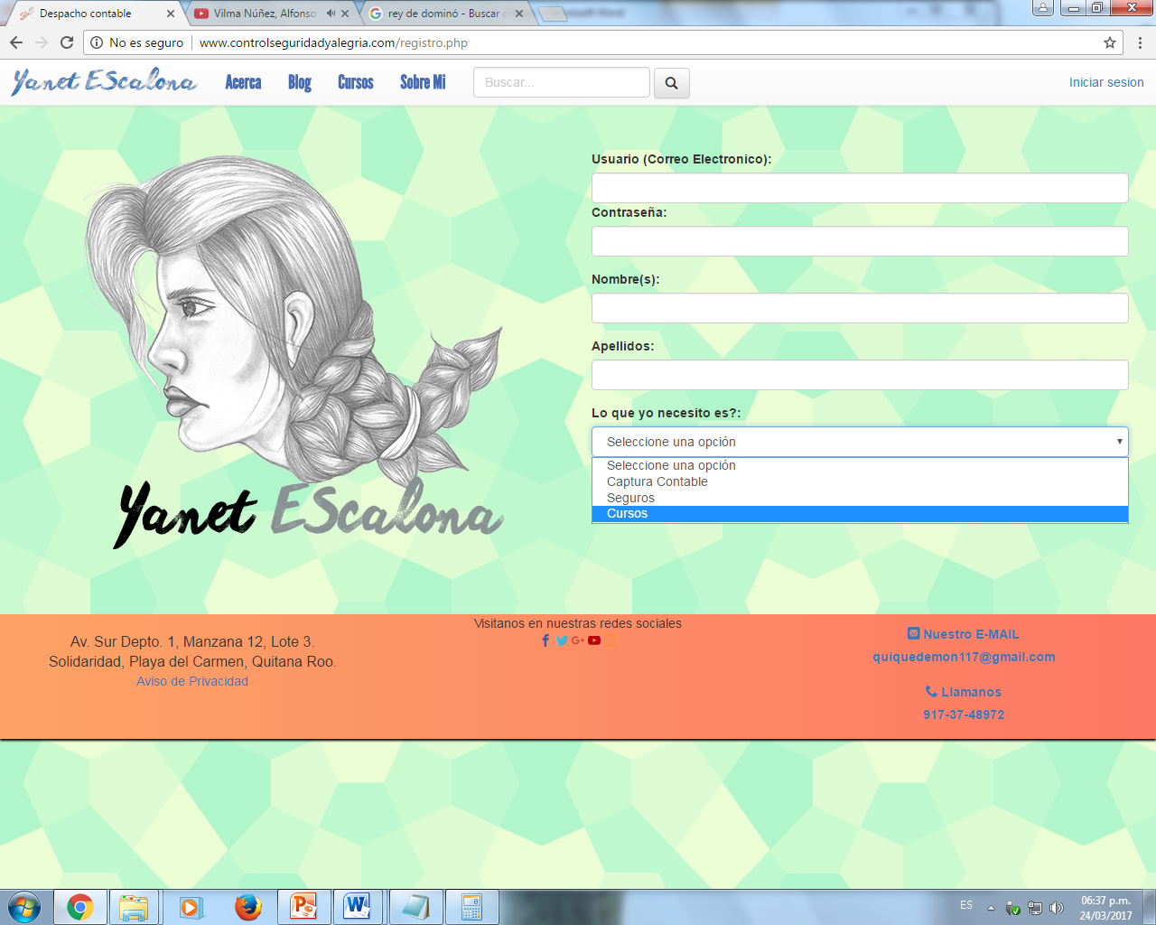
Muñeca por favor mirando hacia el otro lado

